Slide 1


UNIFICANDO IDEIAS, REALIZANDO SONHOS

Slide 2

PROBLEMA
Artistas Iniciantes
Contratantes
Dificuldade para conseguir apresentações
Pouca visibilidade no mercado
Acesso limitado a casas de show
Dificuldade de encontrar artistas locais
Baixa frequência de público
Pouca estratégia de divulgação
EXISTE TALENTO, MAS FALTA CONEXÃO

Slide 3


SOLUÇÃO
A Sonara plataforma que conecta artistas e organizadores de eventos de forma simples e eficiente.
Artistas
Organizadores
Criar perfil profissional
Mostrar portfólio e músicas
Divulgar redes sociais
Conectar com outros artistas
Vender Shows
Encontrar artistas locais
Enviar propostas de apresentações
Organizar eventos
Divulgar Eventos

Slide 4
COMO FUNCIONA?
1
Artista
2
Contratantes / Casas
Monta um perfil profissional com portfólio, músicas e redes sociais.
Procuram por artistas disponíveis na mesma região ou cidade.
Propostas
4
Evento confirmado
3
Contratantes fazem ofertas para o artista.
O artista aceita a proposta, um contrato é assinado e o evento é confirmado

Slide 5
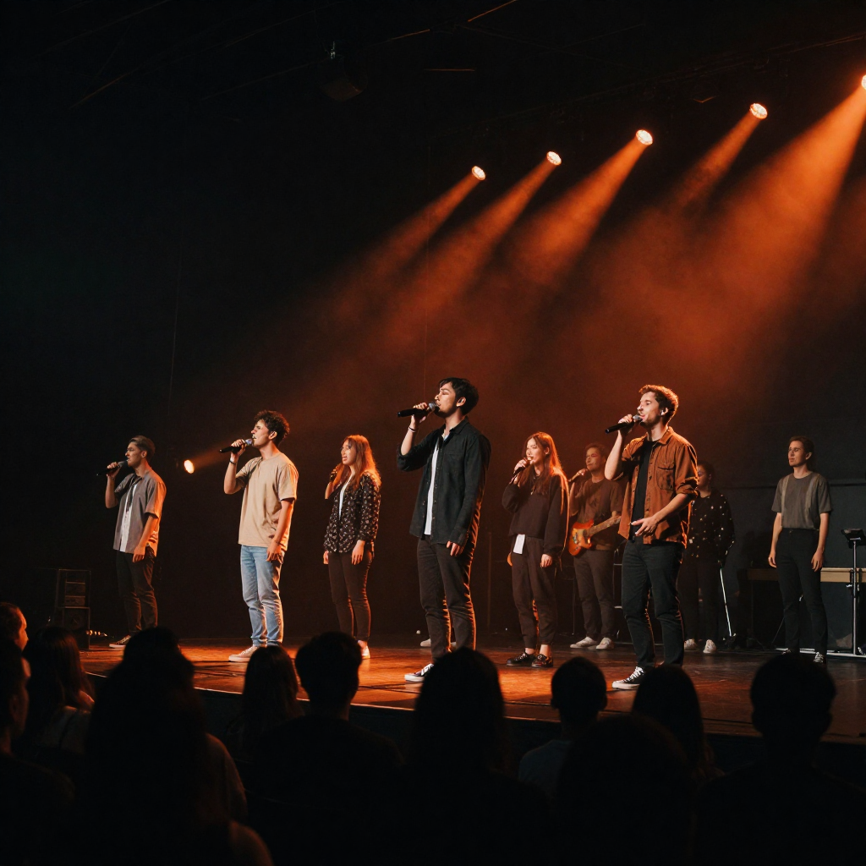
IMPACTO
Para Artistas
Mais oportunidades de apresentações
Visibilidade aumentada no mercado local
Networking com organizadores e casas de show
Para Casas de Show
Ampla base de artistas disponíveis
Mais eventos programados
Atração de mais público

Slide 6

OBRIGADO

